Slide 1
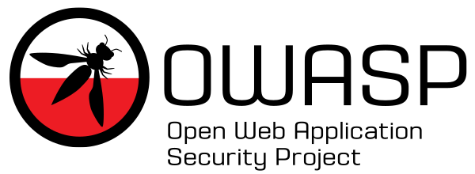
ING Carlos Carreño
ccarrenovi@Gmail.com
Nov, 2023

Slide 2
A08 Software and Data Integrity Failures
Descripción
Vulnerabilidades
Prevención
Escenarios
Laboratorio

Slide 3
Descripción
Las fallas de integridad del software y de los datos ocurren cuando un atacante puede modificar o eliminar datos de manera no autorizada. Esto puede suceder debido a vulnerabilidades en el software o malas prácticas de codificación. Los atacantes pueden aprovechar estas vulnerabilidades para obtener acceso a información confidencial o causar daños al sistema.

Slide 4
Vulnerabilidades
Los fallos de integridad del software y de los datos están relacionados con código e infraestructura no protegidos contra alteraciones (integridad).
Ejemplos de esto son cuando una aplicación depende de plugins, bibliotecas o módulos de fuentes, repositorios o redes de entrega de contenidos (CDN) no confiables.
Un pipeline CI/CD inseguro puede conducir a accesos no autorizados, la inclusión de código malicioso o el compromiso del sistema en general. Además, es común en la actualidad que las aplicaciones implementen funcionalidades de actualización, a través de las cuales se descargan nuevas versiones de la misma sin las debidas verificaciones integridad que fueron realizadas previamente al instalar la aplicación.
Los atacantes potencialmente pueden cargar sus propias actualizaciones para que sean distribuidas y ejecutadas en todas las instalaciones. Otro ejemplo es cuando objetos o datos son codificados o serializados en estructuras que un atacante puede ver y modificar, produciéndose una deserialización insegura.

Slide 5
Prevención
Utilice firmas digitales o mecanismos similares para verificar que el software o datos provienen efectivamente de la fuente esperada y no fueron alterados.
Asegúrese que las bibliotecas y dependencias, tales como npm o maven son utilizadas desde repositorios confiables. Si su perfil de riesgo es alto, considere alojarlas en un repositorio interno cuyo contenido ha sido previamente analizado.
Asegúrese que se utilice una herramienta de análisis de componentes de terceros, cómo OWASP Dependency Check u OWASP CycloneDX, con el fin de verificar la ausencia de vulnerabilidades conocidas.

Slide 6
Asegúrese que se utilice un proceso de revisión de cambios de código y configuraciones para minimizar las posibilidades de que código o configuraciones maliciosas sean introducidos en su pipeline.
Asegúrese que su pipeline CI/CD posee adecuados controles de acceso, segregación y configuraciones que permitan asegurar la integridad del código a través del proceso de build y despliegue.
Asegúrese que datos sin cifrar o firmar no son enviados a clientes no confiables sin alguna forma de verificación de integridad o firma electrónica con el fin de detectar modificaciones o la reutilización de datos previamente serializados.

Slide 7
Escenarios
Escenario #1 Actualizaciones no firmadas: Muchos routers domésticos, decodificadores de televisión, firmware de dispositivos, entre otros, no verifican las firmas de sus actualizaciones de firmware. El firmware sin firmar es un objetivo creciente para los atacantes y se espera que empeore. Esto es una gran preocupación, ya que muchas veces no existe otro mecanismo para remediarlo que corregirlo en una versión futura y esperar a que las versiones anteriores caduquen.

Slide 8
continuación
Escenario #2 Actualización maliciosa de SolarWinds: Se sabe que los Estados-Naciones utilizan como vector de ataque los mecanismos de actualización, siendo un caso reciente de pública notoriedad el sufrido por SolarWinds Orion. La compañía que desarrolla el software poseía procesos seguros de construcción y mecanismos de integridad en sus actualizaciones. Sin embargo, estos fueron comprometidos y, durante varios meses, la firma distribuyó una actualización maliciosa a más de 18.000 organizaciones, de las cuales alrededor de un centenar se vieron afectadas. Se trata de una de las brechas de este tipo de mayor alcance y más importantes de la historia.

Slide 9
continuación
Escenario #3 Deserialización insegura: Una aplicación React utiliza un conjunto de microservicios implementados en Spring Boot. Tratándose de programadores funcionales, intentaron asegurarse de que su código fuera inmutable. La solución implementada consistió en serializar el estado de la sesión para el usuario y enviarlo entre los componentes con cada solicitud. Un atacante advierte el uso de un objeto Java serializado y codificado en base64 (identifica un string que comienza con "rO0") y utiliza la herramienta Java Serial Killer para obtener una ejecución remota de código en el servidor de aplicación.

Slide 10
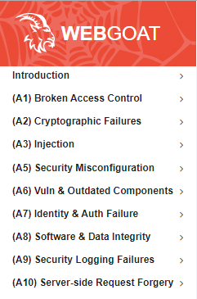
Laboratorio
Realizar el ejercicio (A8) Software and Data Integrity Failures

